Slide 1

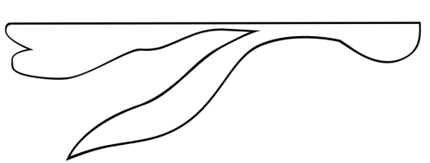
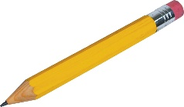

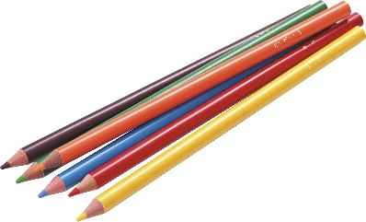

КРОКУС
Назви предмети, матеріали та інструменти.

Slide 2

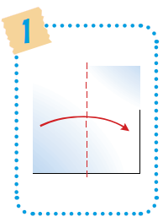
1. Склади аркуш
паперу навпіл.

Slide 3

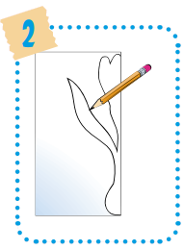
2. Обведи шаблон
квітки олівцем,
як на малюнку.

Slide 4
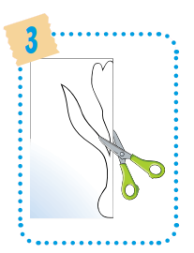
3. Виріж силует квітки.

Slide 5
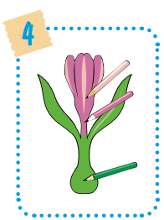
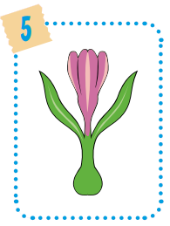
4–5. Розфарбуй квітку за власним смаком.

Slide 6
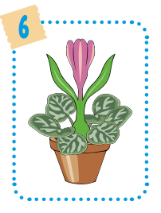
6. Витинанка готова .
Ти можеш прикрасити
горщик з кімнатною
рослиною.

Slide 7


